Slide 1

MÓDULO 7 · ÓPTICA GEOMÉTRICA E FÍSICA · AULA 96
Construção de Imagens
Em espelhos côncavos
Construção de Imagens em Espelhos Côncavos

Slide 2
Para começar
Por que a imagem do rosto numa colher côncava muda de tamanho e orientação conforme a distância?
POSSOR · Óptica Geométrica e Física · Aula 96
2

Slide 3
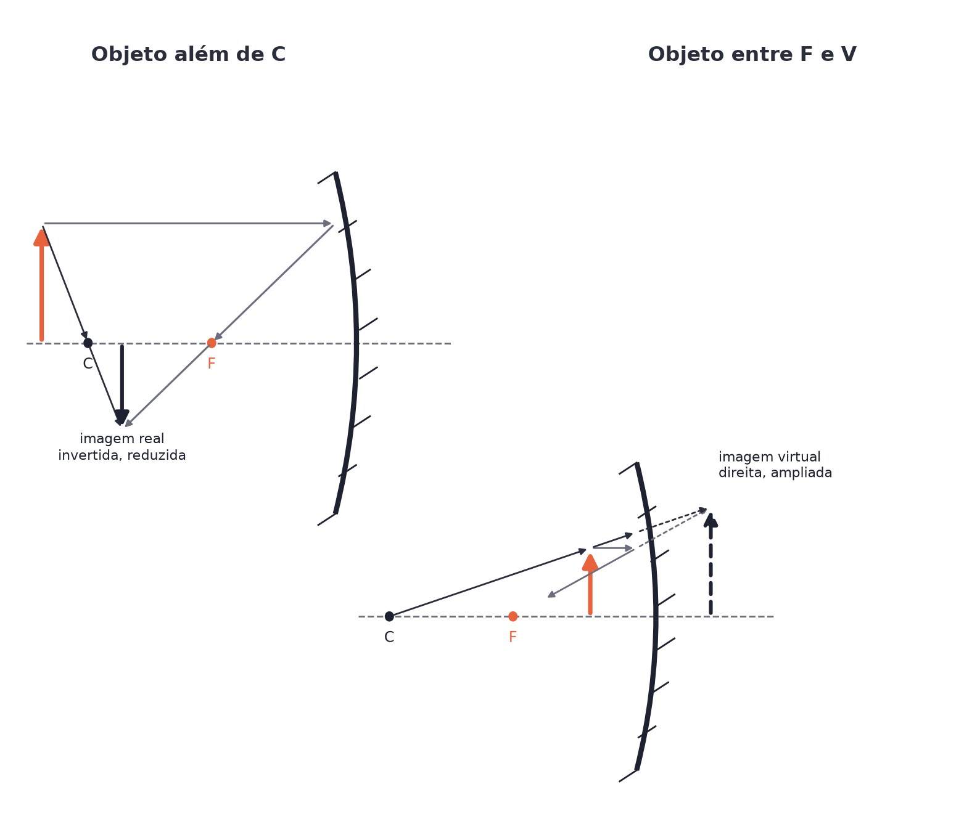
O conceito central
A posição do objeto em relação a C e F determina completamente o tipo de imagem — usando os raios notáveis.
POSSOR · Óptica Geométrica e Física · Aula 96
3

Slide 4
Como funciona
Dois casos clássicos do espelho côncavo:
• Objeto além de C: imagem real, invertida, reduzida
• Objeto entre F e V: imagem virtual, direita, ampliada
POSSOR · Óptica Geométrica e Física · Aula 96
4

Slide 5

Cuidado com essa armadilha
A mudança de imagem não é aleatória — segue uma construção geométrica exata com raios notáveis.
POSSOR · Óptica Geométrica e Física · Aula 96
5

Slide 6
Exemplo resolvido
Raio paralelo ao eixo principal incide no espelho côncavo.
Reflete passando pelo foco F
É um dos 4 raios notáveis
Usado para construir a imagem
POSSOR · Óptica Geométrica e Física · Aula 96
6

Slide 7
Roteiro de hoje
1
Pergunta inicial
2
Raios notáveis
3
Objeto além de C × entre F e V
4
Exercícios
POSSOR · Óptica Geométrica e Física · Aula 96
7

Slide 8

Hora dos Exercícios — Fixação
QUESTÃO 1
Cite os quatro raios notáveis usados na construção de imagens em espelhos esféricos.
💡 Dica
Use sempre dois raios notáveis diferentes — o encontro deles é a imagem.
POSSOR · Óptica Geométrica e Física · Aula 96
8

Slide 9

Gabarito e Encerramento
Resposta
1) Raio paralelo ao eixo principal reflete passando pelo foco F. 2) Raio que passa pelo foco F reflete paralelo ao eixo. 3) Raio que passa pelo centro de curvatura C reflete sobre si mesmo. 4) Raio que incide no vértice V reflete com ângulo igual ao de incidência em relação ao eixo.
Resumo da Aula
Quatro raios notáveis bastam para construir qualquer imagem.
• A posição do objeto em relação a C e F decide tudo sobre a imagem.
Próxima aula: Estudo Analítico dos Espelhos Esféricos (Equação de Gauss).
POSSOR · Óptica Geométrica e Física · Aula 96
9

